Slide 1

Projeto Android Studio
Aplicativo : Bolos & CIA

Slide 2
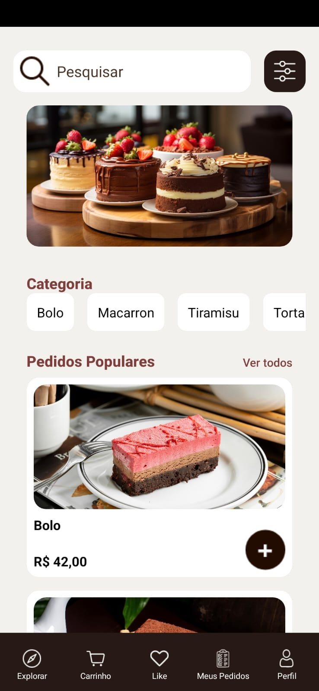
Sobre o app
O nosso app tem a intenção de ser um aplicativo de delivery de doces, em especial bolos, tortas macarron e etc. O app oferece ao usuário as opções de escolha de qual sobremesa deseja pedir e a quantidade , oferecendo uma experiência simples e agradável a quem utilizar. Essa ideia surgiu no intuito de auxiliar em entregas rápidas de doces para festas ou em delivery

Slide 3

A página inicial
A primeira página de nosso aplicativo, onde se mostra o botão de visualização do catálogo de produtos(bolos), e clicando nesse botão , o usuário se dirige para a página onde mostram

Slide 4
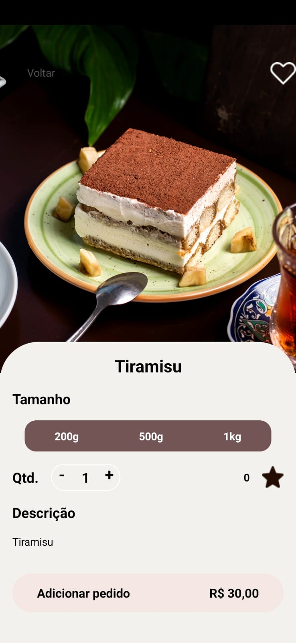
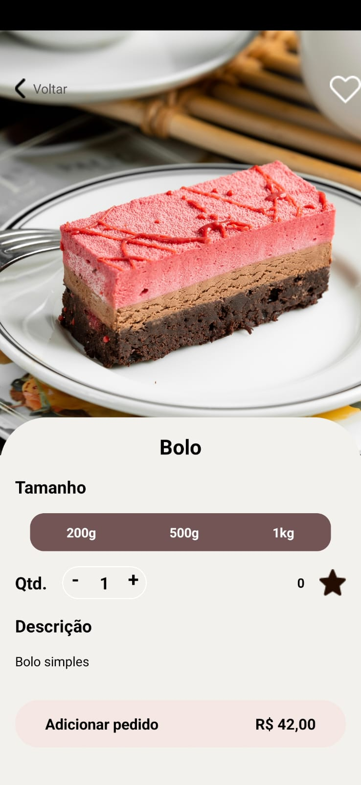
A página de cada bolo
Cada página que apresenta as opções de bolo, possui informações sobre ele: a quantidade de gramas, o preço por unidade, um botão que você pode aumentar a quantidade que deseja incluir no carrinho, e uma descrição sobre que tipo de Doce ele é

Slide 5
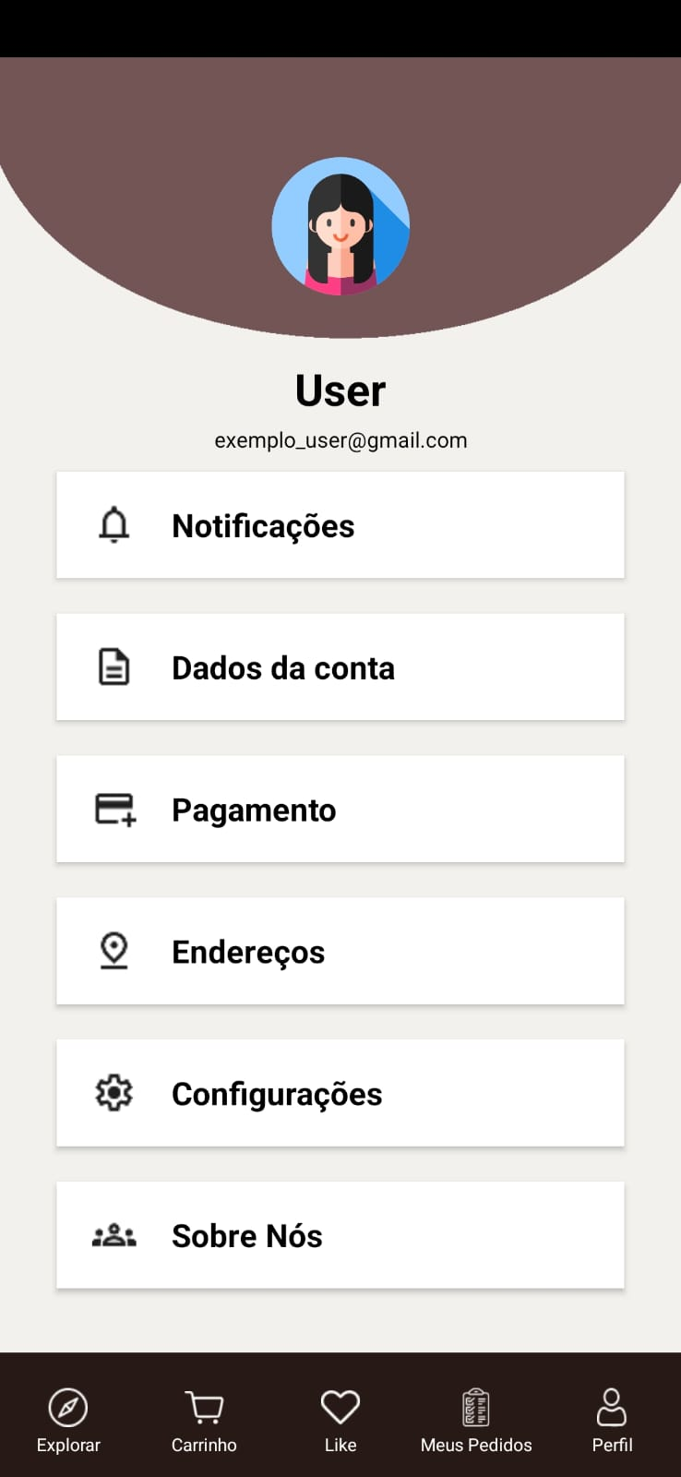
Página de Usuário
Essa é a página que mostra as informações do usuário, logo que ele realiza um login na página, essa tela mostra as informações de seu perfil(endereço, pagamentos, dados da conta, configurações, dentre outras)

Slide 6
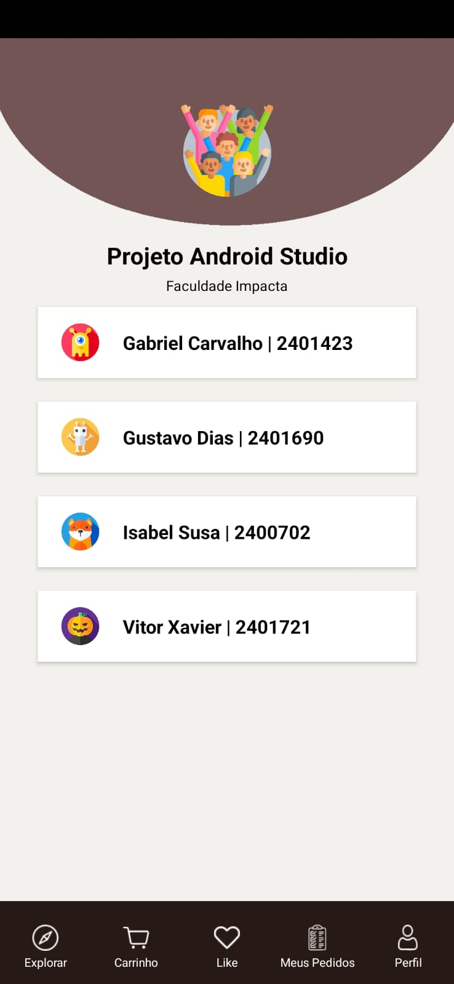
Nomes dos integrantes

